Slide 1
Određivanje strategije upravljanja

Slide 2
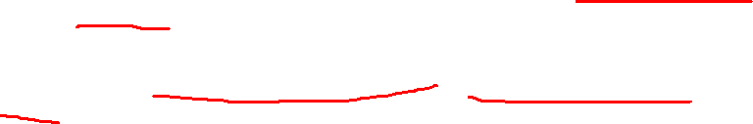
Određivanje upravljačke strategije
Rad postrojenja u stacionarnom stanju može se opisati sa setom nezavisnih, algebarskih jednačina održanja mase i energije u stacionarnom stanju. Promenljive koje se koriste u ovim jednačinama su strateške i mogu se podeliti u kategorije na sledeći način:
Neupravljive (divlje - wild), stanje im je određeno iz ranijih delova procesa
Upravljive ili kontrolisane (one kojima se upravlja), direktno upravljive kako uslovi procesa nameću ili indirektno u zavisnosti od dizajna postrojenja.
Određene (determinisane), ravnotežom mase i energije koja simultano mora biti zadovoljena.
Varirajuće (plutajuće, fluktuirajuće, neodređene, slobodne), one koje mogu da variraju prateći ograničenja postrojenja.
Pri određivanju strategije upravljanja postrojenja, cilj je da se obezbedi da nema varirajućih strateških promenljivih (ili da se njihov broj svede na najmanji mogući).
Ostale, ne strateške promenljive, mogu da variraju. One su generalno „inventarske“ prirode (pomoćne promenljive, koje popunjavaju brojno stanje i nisu od ključne važnosti za upravljanje procesom), tipično su povezane sa radom postrojenja ili su to promenljive kojima se rukuje da bi se optimizovale određene performanse procesa. („rukovanje“ vs. „upravljanje“)
Razlika između broja strateških promenljivih i broja jednačina poznata kao broj stepeni slobode.
Proces određivanja upravljačke strategije uključuje identifikaciju i kategorizaciju strateških promenljivih i njihovo usklađivanje sa brojem stepeni slobode. Sve ovo će se najbolje razumeti na primeru.

Slide 3
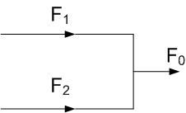
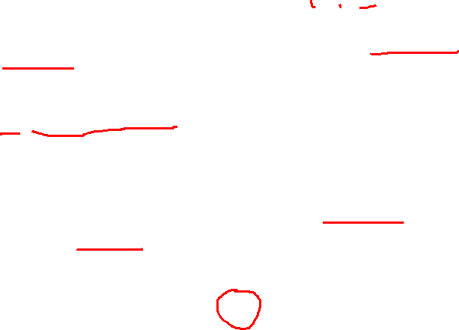
Određivanje strategije – primer mešanja
Posmatra se sistem spajanje dva protoka
Ravnoteža mase u stacionarnom stanju je: F₁+F₂=F₀
Postoji jedna jednačina, tri strateške promenljive i dva stepena slobode.
Uzmimo u obzir neke moguće situacije. Pretpostavimo da su i F1 i F2 kontrolisane veličine. U ovom slučaju oba stepena slobode su iskorištena i ne postoji ni jedna slobodna (varirajuća) promenljiva.
Prema tome, F₀ je određeno ravnotežom mase i nema smisla truditi se kontrolisati je.

Slide 4

Određivanje strategije – primer mešanja
Pretpostavimo da je F₀ takođe kontrolisana, sledeća šema je osuđena na propast jer je F₀ već određeno.
Ovo ne bi radilo čak ni kad bi set point regulatora protoka (FC za F₀) bio postavljen na vrednost za F₀ kako je određeno ravnotežom mase.
Ovo se dešava jer postoje netačnosti u merenju protoka: set point za F₀ bi uvek bio pogrešan!
Za šemu se kaže da je “preodređena”. Ovo znači da se previše stvari kontroliše simultano i da se regulatori “svađaju” međusobno.

Slide 5

Određivanje strategije – primer mešanja
Dalje, pretpostavimo da je F₁ neupravljiva veličina (divlja - wild) i F₀ kontrolisana za neki određeni protok.
U ovom slučaju oba stepena slobode su iskorištena i F₂ je određena ravnotežom mase.
Proces mešanja se sastoji samo od cevovoda i, za tečnosti, dolaznog i odlaznog protoka koji su neminovno u ravnoteži u svakom trenutku.

Slide 6

Određivanje strategije – primer mešanja
U realnosti, posmatrano postrojenje se sastoji od reaktora, kolona itd.., u principu svega što ima kapacitet za zaprimanje i zadržavanje materijala. U dužem periodu, prosečne vrednosti F₁, F₂ i F₀ moraju da budu u ravnoteži. Tako da ako je F₁ neupravljiva (divlja) a F₀ kontrolisana veličina, onda je prosečna vrednost F₂ određena ravnotežom mase kao i ranije. Međutim, za kratak period, protoci se neće baš uravnotežiti zbog kapaciteta suda. Zavisno od operativnih ograničenja (kao što je da se sud ne prepuni ili uslov da pumpa koja puni mora da radi) nije naročito bitno koliki je nivo. Evidentno je da nivo nije strateška već pomoćna promenljiva i da može slobodno da se menja (varira, naravno, u određenim granicama).
Ako se uzme u obzir da je F₁ neupravljiva, zdravorazumski je da se koristi regulator za „rukovanje“ F₂. Primetimo da se sa F₂ rukuje ali se ne upravlja. Razlika je značajna. Prosečno, za duži perod, vrednost F₂ je još uvek određena sa F₁ i F₀. Svakako, razdešavanjem regulatora nivoa (npr. postavi se malo pojačanje), i dozvoljavanjem nivoa da raste i opada, kapacitet suda se u stvari koristi da uproseči fluktuacije u protoku.
Notes:
all of which have capacity for hold-up.

Slide 7
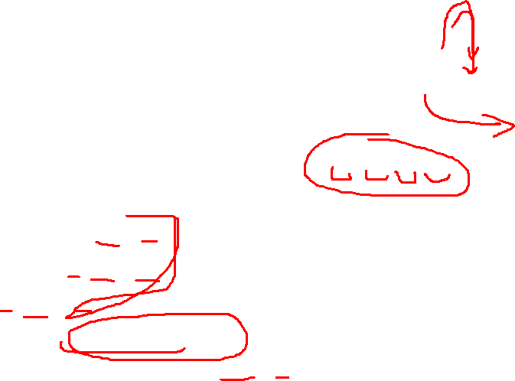
Određivanje strategije – primer separatora sirove nafte
Sirova nafta se sastoji od nerastvorljivih gasova i isparenja, tečnih hidrokarbonata (ugljovodonika - čiste nafte) i vode koji se odvajaju u tri toka kao na slici. Gasovi i isparenja se oslobađaju iz tečnosti u separatoru. Tečnost se razdvaja u hidrokarbonatni (čista nafta) i vodeni sloj koji se ne mešaju. Hidrokarbonatni sloj, koji je lakši, se izdvaja na površini i voda se izvlači sa dna separatora
Ukupna ravnoteža mase u stacionarnom stanju je:
i ravnoteža mase raznih komponenata daje:
gas/isparenje:
ugljovodonici:
voda:
i ograničenje:
Gde F, G, H i W ukazuju na protoke (kg/s) a X ukazuje na relativno učešće određene frakcije (%)u sirovoj nafti.

Slide 8
Određivanje strategije – primer separatora sirove nafte
Pri određivanju strategije upravljanja suštinski je da su jednačine koje se koriste nezavisne. Međutim, gore navedenih pet jednačina koje opisuju separator nisu nezavisne. To je zato što je suma količina komponenti jednaka ukupnoj masi.
Zapravo, bilo koja od pet jednačina može da se eliminiše. Ovim se dobijaju četiri jednačine, minimalni set koji je potreban da se odredi strategija upravljanja, sa sedam strateških promenljivih i tri stepena slobode. Ovaj korak je pokazan u prvoj koloni tabele.
Variable | Prvi korak
Neupravljive | -
Upravljive (controlled) | -
Varirajuće (slobodne,float) | F,G,H,W,X_{G},X_{H},X_{W}
Određene (detereminisane) | -

Slide 9
U praksi, protok sirove nafte i njen sastav se mogu smatrati neupravljivima (F, X_{G},X_{H},X_{W}?).
Pošto u sastavu nafte figurišu tri komponente, jedino se za dve može smatrati da su neupravljive (npr. X_{G} i X_{H}), dok je treća (X_{W}) određena.
Tri neupravljive promenljive uzimaju sva tri stepena slobode koja su na raspolaganju. To nam ostavlja četiri jednačine sa četiri nepoznate, G, H, W i X_{W} koje se mogu rešiti. Prema tome, G, H, W i X_{W} su određene. Ovo je pokazano drugom kolonom tabele.
Variable | Prvi korak | Drugi korak
Neupravljive | - | F,X_{G},X_{H}
Upravljive (controlled) | - | -
Varirajuće (slobodne,float) | F,G,H,W,X_{G},X_{H},X_{W} | -
Određene (detereminisane) |  | G,H,W,X_{W}
Ovo znači da ni jedna od strateških promenljivih ne može biti kontrolisana. Svaki pokušaj da se to postigne bi doveo do toga da sistem postane preodređen. Jedina mogućnost upravljanja je, zbog toga, upravljanje pomoćnim („inventarskim“) promenljivima.

Slide 10
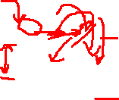
Određivanje strategije – primer separatora sirove nafte
Usvojena strategija je prikazana na slici. Suštinski je važno odnos između debljina slojeva tečnosti bude ustaljen, u suprotnom voda bi mogla da dospe u tok čiste nafte ili da čista nafta dospe u vodeni tok. Ovo je realizovano korišćenjem visine stuba tečnosti za rukovanje izlaznim protokom vode. Nivo u donjem delu je kontrolisan rukovanjem protoka čiste nafte: ovo održava zaptivanje i sprečava da gasovi i isparenja izađu sa čistom naftom.
Konačno, regulator pritiska rukuje protokom gasa: ovo omogućuje da se kapacitet separatora iskoristi da bi se uprosečila vrednost pritiska gasa u elementima procesa iza separatora.
Notes:
the water offtake

Slide 11
Određivanje strategije - metodologija
Za postrojenje kao celinu, treba uspostaviti celokupnu masenu ravnotežu i identifikovati strateške promenljive.
Podeliti ih na neupravljive, kontrolisane, određene i/ili varirajuće. (Nije potrebno, u ovoj fazi, uskladiti ih sa stepenima slobode)
Izvesti proces određivanja jednačina, stepeni slobode i vrste promeljivih, na nivou postrojenja ili nekog od podsistema. U ovom kontekstu postrojenje može biti neki važniji deo opreme kao što je reaktor, ili operacija kao što je separacija.
Za svaki elemenat:
Postići masenu energetsku ravnotežu i identifikovati stateške promenljive.
Identifikovati neupravljive i ako su odgovarajuće, specificirati strategije upravljanja („rukovanja“).
Identifikovati kontrolisane promenljive i odrediti upravljačke petlje (feedback ili kaskadno upravljanje).
Identifikovati bilo koja pomoćna upravljanja koja su potrebna i formulisati dodatne odgovarajuće petlje.
Identifikovati glavne izvore poremećaja, posebno tamo gde postoji hlađenje vode i pare, i pronaći odgovarajuće pomoćne petlje na njima.
Identifikovati jake veze između petlji upravljanja i izabrati ulazno-izlazne kombinacije da bi se minimizovali međusobni uticaju.
Uskladiti broj strateških promenljivih i stepeni slobode. Ako ima nekih varirajućih promenljivih onda treba iskoristiti slobodne stepene slobode tako što se specificira još petlji upravljanja.
Proveriti da šema ne bude preodređena, i ako jeste, ukloniti petlje upravljanja koje nisu potrebne.

Slide 12

Određivanje strategije - metodologija
Dalje, razmatra se opet postrojenje u celini. Postrojenje je sačinjeno od jedinica koje bi trebale da odgovaraju jedne drugima. Ako je svaka jedinica propisno određena (projektovana, odabrana) onda bi postrojenje u celini trebalo da bude određeno takođe. Posebno, kad su dve jedinice povezane, treba proveriti da se kontrolisani ili određeni izlazi iz jedne jedinice pojavljuju u drugoj. Na ukupnom nivou, broj strateških promenljivih i stepeni slobode bi trebalo da budu usklađeni. Svi neiskorišćeni stepeni slobode koji su ranije identifikovani treba da budu iskorišćeni na nivou jedinice: ne bi trebalo više da bude varirajućih promenljivih.
Postoje dve kategorije najčešćih grešaka u realizaciji procesa određivanja. Jedno su greške koje se javljaju iz loše postavljene masene i energijske ravnoteže, kao što su:
Jednačine koje se koriste nisu nezavisne: proveriti da li mogu neke da se eliminišu.
Jednačine ne reprezentuju proces adekvatno: potvrditi da su sve aproksimacije i pretpostavke validne.
Neke jednačine ograničenja su se izostavile.
Neke strateške promenljive su se previdele.
Promenljiva koja je korištena je možda beznačajna ili skoro konstanta.
Druga kategorija je preodređenost, tipično:
Jedna grana cevovoda ima dva ili više regulacionih ventila.
Sve cevi koje su povezane u granu ili ukrštene imaju na sebi ventile.
Pokušavanje upravljanja promenljivima kojima indirektno upravlja neka druga logika.
Pokušavanje upravljanja neupravljivih promenljivih.

Slide 13
kraj
Notes:
more reagents are subsequently trickle fed.
Batch process control is concerned with the automatic control

